Slide 2
Rownd 1 (1 pwynt ar gyfer pob cwestiwn)
1) Pwy enillodd yr Euros 2016?
2) Ym mha dref yng Nghymru y lleolir y rhaglen deledu ‘Gavin and Stacey’?
3) I ba grŵp pop oedd aelodau Harry, Niall, Louis, Liam a Zayn yn perthyn?
4) Sawl ffilm James Bond sydd wedi bod?
5) Pa wlad ym Mhrydain sydd â’r boblogaeth fwyaf?
Cymru, Lloegr, Alban neu Iwerddon
6) Pa glwb pêl droed sy’n chwarae gartref yn Old Trafford?
7) Ar ba ddyddiad rydym yn dathlu Dydd Santes Dwynwen?
8) Beth yw enw’r stadiwm lle mae Cymru yn chwarae ei gemau rygbi cartref?
9) Enwch y cowboi yn y film ‘Toystory’?
10) Pryd cafodd S4C ei lansio? 1982, 1988, 1990.

Slide 3
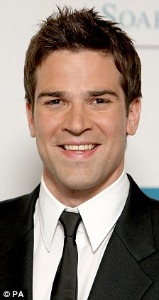
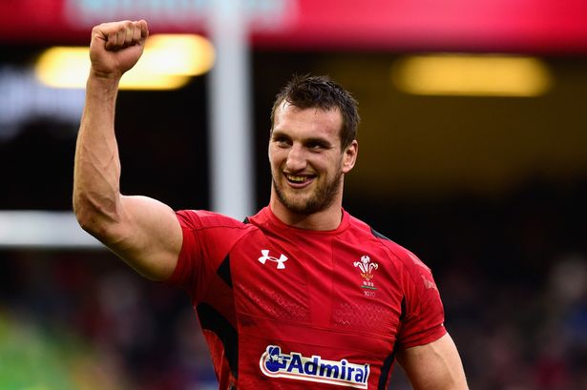
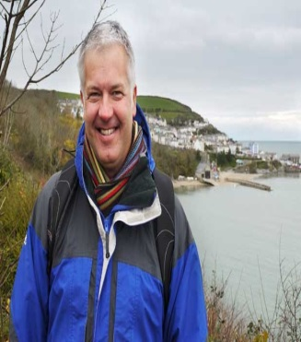
Rownd 2 – Lluniau (2 bwynt ar gyfer pob cwestiwn)
1. 2. 3. 4.
5. 6. 7. 8.

Slide 4
Rownd 3 -Mathemateg (2 bwynt ar gyfer pob cwestiwn)
1) 549 x 3 = ?
2) 736 – 481 = ?
3) Rhowch yr amseroedd hyn mewn trefn gan ddechrau gyda’r lleiaf –
5 munud, 180 eiliad, 320 eiliad, 4 munud
4) 1465 + 1748 = ?
5) Defnyddiwch y cliwiau yma i ddyfalu’r ateb –
Mae’n fwy na 10
Llai na 20
Mae’n lluosog o 5
Mae’n lluosog o 3

Slide 5
Rownd 4 (1 pwynt ar gyfer pob cwestiwn)
1. Beth yw enw’r llyfr cyntaf yng nghyfres ‘Harry Potter’?
2. Beth yw enw mascot clwb pêl-droed Abertawe?
3. Pwy sy’n cyflwyno ‘Fferm Ffactor?’ ar S4C?
4. Beth yw enw mynydd uchaf Cymru?
5. Sawl siambr sydd yn y galon?
6. Pa fardd o Gymru a chysylltir gyda Chei Newydd a Thalacharn
(Laugharne) a anwyd yn 1914 a bu farw yn 1953?
7. Beth yw enw sianel deledu Cymraeg Cymru?
8. Beth yw’r afon hiraf sydd yn rhedeg yn gyfan gwbl trwy Gymru?
9. Enwch y Cymro sydd yn chwarae pêl-droed i Real Madrid?

Slide 6
Rownd 5 – cwis siocled (1 pwynt ar gyfer pob cwestiwn)
1 – Dathlu Mawr
2 - Un o’r planedau
3 – Stryd o ansawdd uchel
4 – Dim cyn wyth o’r gloch
5 – Bwyta creision
6 – Rhaid siarad yn dawel
7 – Superman, Spiderman a Batman – Beth yw rhain?

Slide 7
Rownd 6 (1 pwynt ar gyfer pob cwestiwn)
Sawl clwyd sydd raid i redwr neidio drostynt yn râs dynion y 110m clwydi?
Yn ol yr AA – faint o filltiroedd yw hi o Gaerfyrddin i Aberystwyth un ffordd?
Sawl mis yw beichiogrwydd buwch?
Beth yw’r ‘break’ uchaf posib mewn gem o ddarts?
Sawl stumog sydd gan ddafad?
Pa ben-blwydd priodas yw’r Arian?
Sawl ‘Oscar’ enillwyd gan y ffilm ‘Titanic’?
Sawl chwaraewr sydd mewn tîm rygbi?
Sawl Sir sydd yng Nghymru?
Sawl milltir yw Marathon?
4 15 22 10 180 26 50 9 25 11

Slide 8
Diolch yn fawr am gystadlu!

